Slide 1
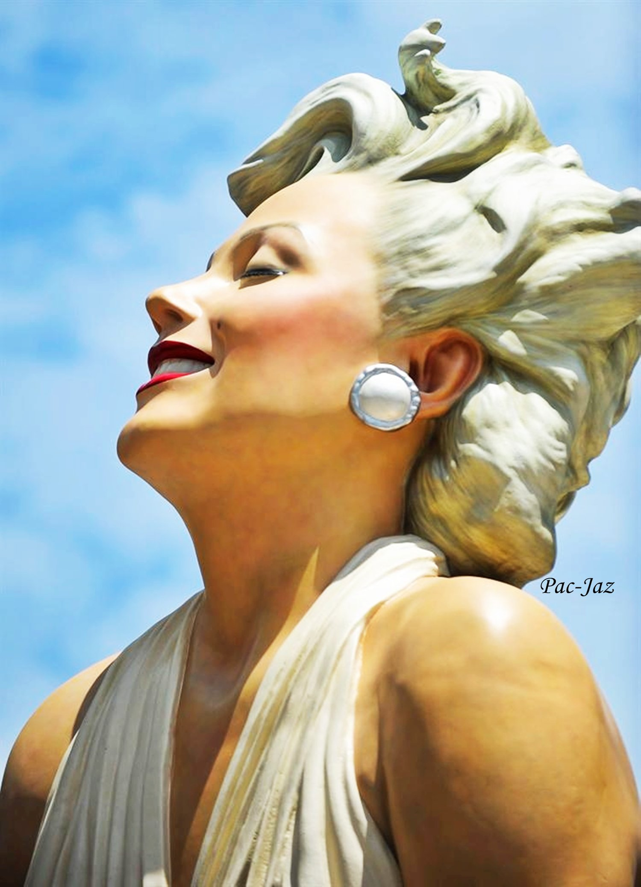

Estatua
De
Marilyn Monroe

Slide 2
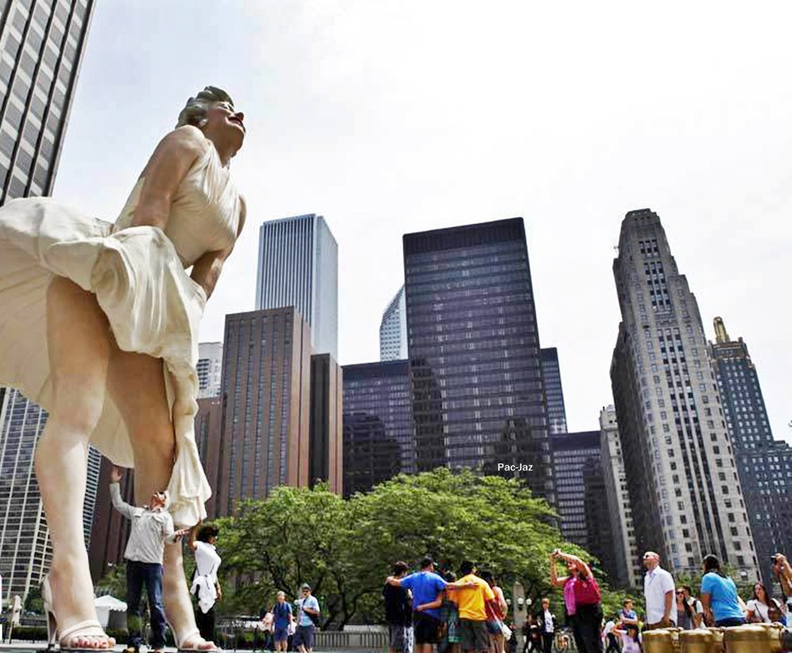
No caben dudas de que Marilyn Monroe se convirtió, luego de su muerte, en un mito. Un personaje que representa la sensualidad y la belleza de una auténtica diva de Hollywood.

Slide 3
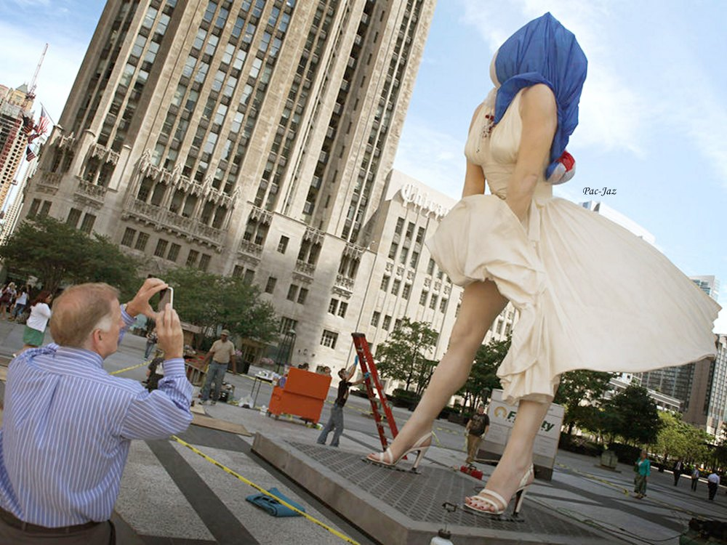
Es que el artista Seward Johnson dio forma a una escultura en la que reprodujo de manera muy realista a la tan famosa escena de la película La tentación vive arriba (1955) en la que la actriz, por obra del aire de una alcantarilla, muestra sus hermosas piernas debido a que el vestido blanco que lucía comienza a volarse.

Slide 4
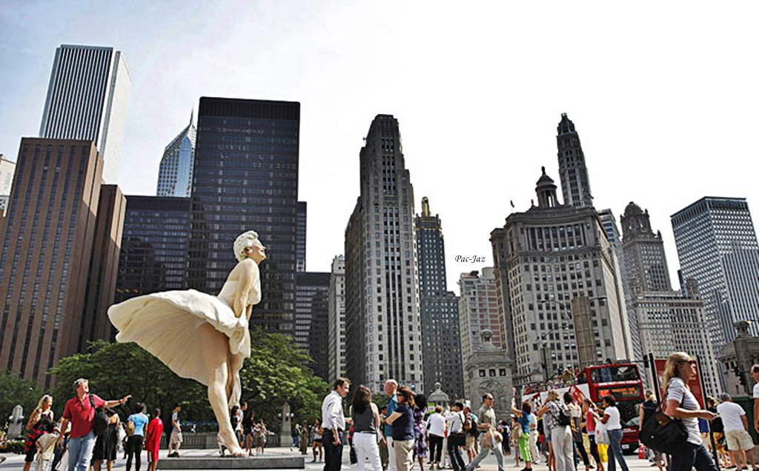
Así, la escultura fue bautizada con el nombre de Forever Marilyn y, en poco tiempo, se ha convertido en un atractivo más de la ciudad al que todos se acercan para tomarse fotografías.

Slide 5
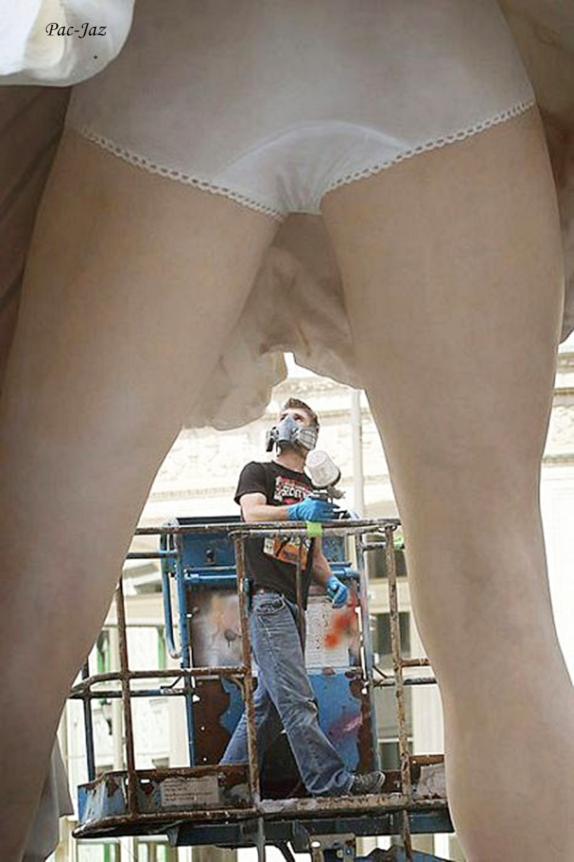
De 8 metros de alto y con un peso de 15.400 kilos, los materiales utilizados para su construcción fueron el aluminio y el acero inoxidable. Una obra que se exhibe en el Pioneer Court de la avenida Michigan para que todos puedan acercarse a ella.

Slide 6
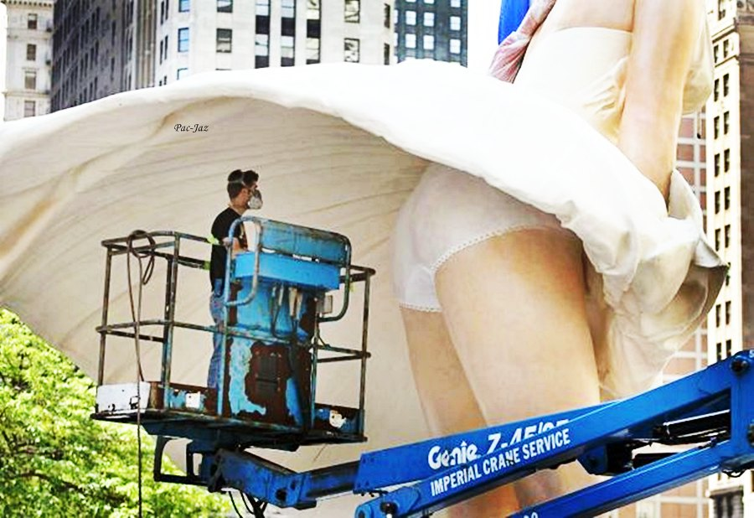
Una escultura que ha sabido captar la sensualidad de la actriz y que, sin dudas, es el nuevo centro de atracción de la ciudad.

Slide 7
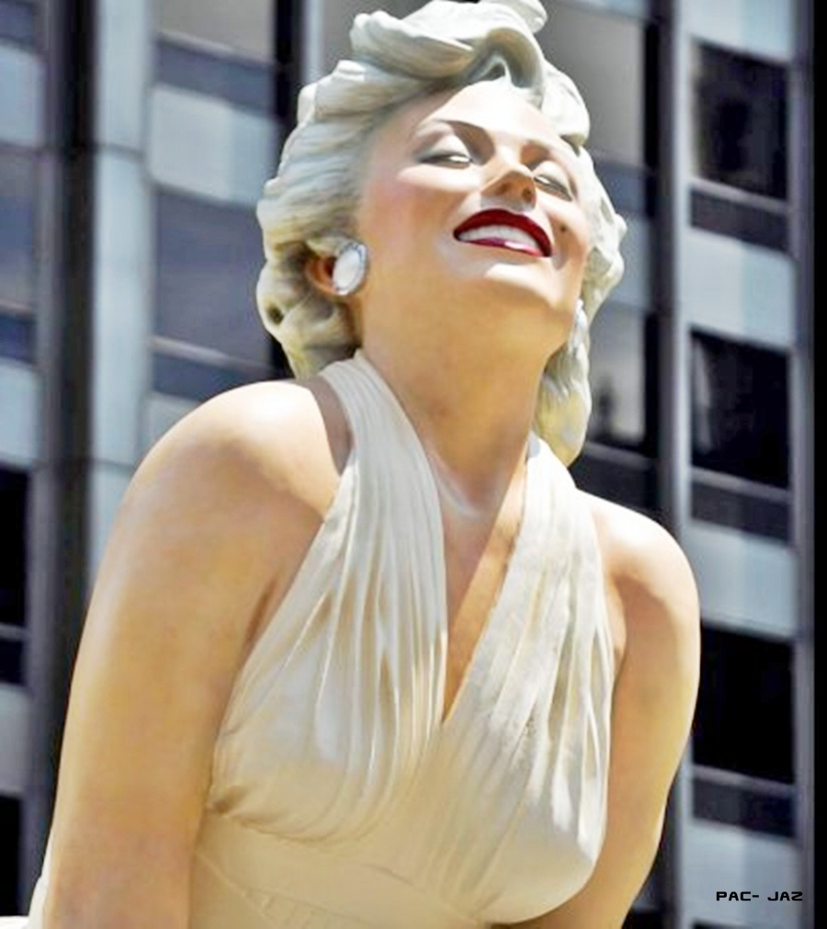
Frases de Marilyn Monroe

Slide 8
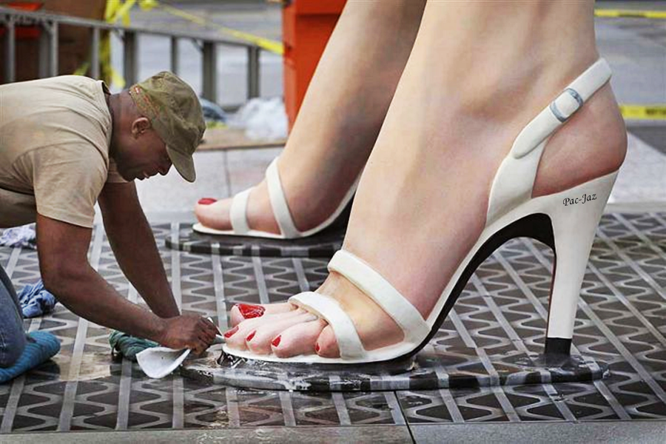
El sexo forma parte de la naturaleza. Y yo me llevo de maravilla con la naturaleza.

Slide 9
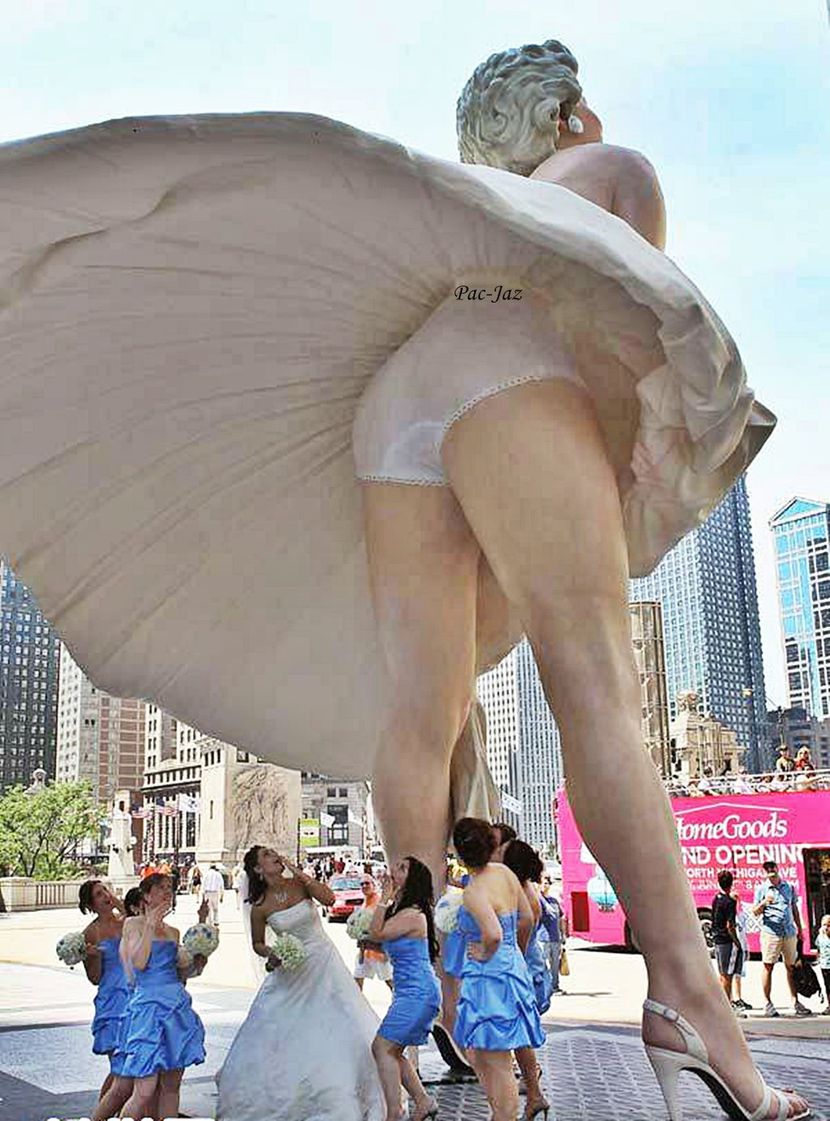
La carrera se hace en público, el talento en la vida privada

Slide 10
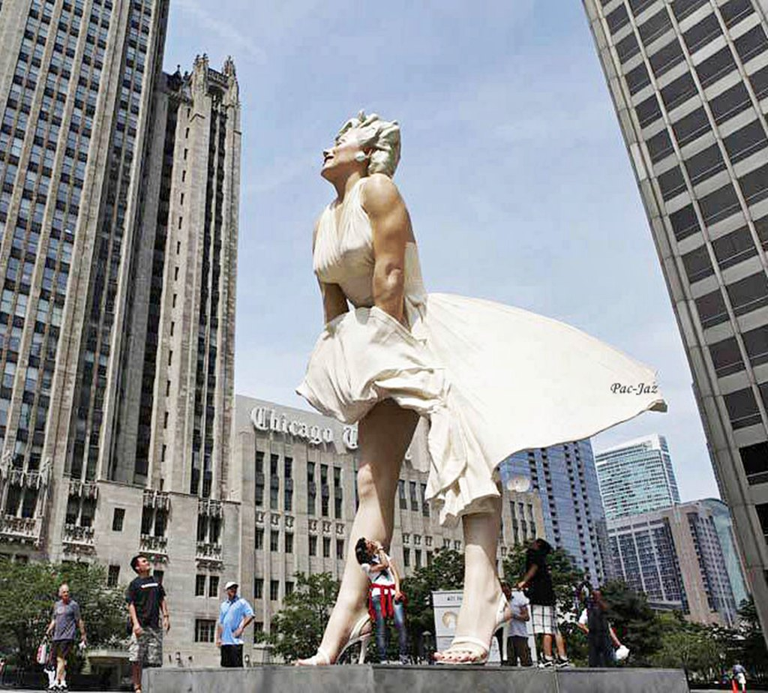
No me importa vivir en un mundo de hombres, siempre que pueda ser una mujer en él.

Slide 11
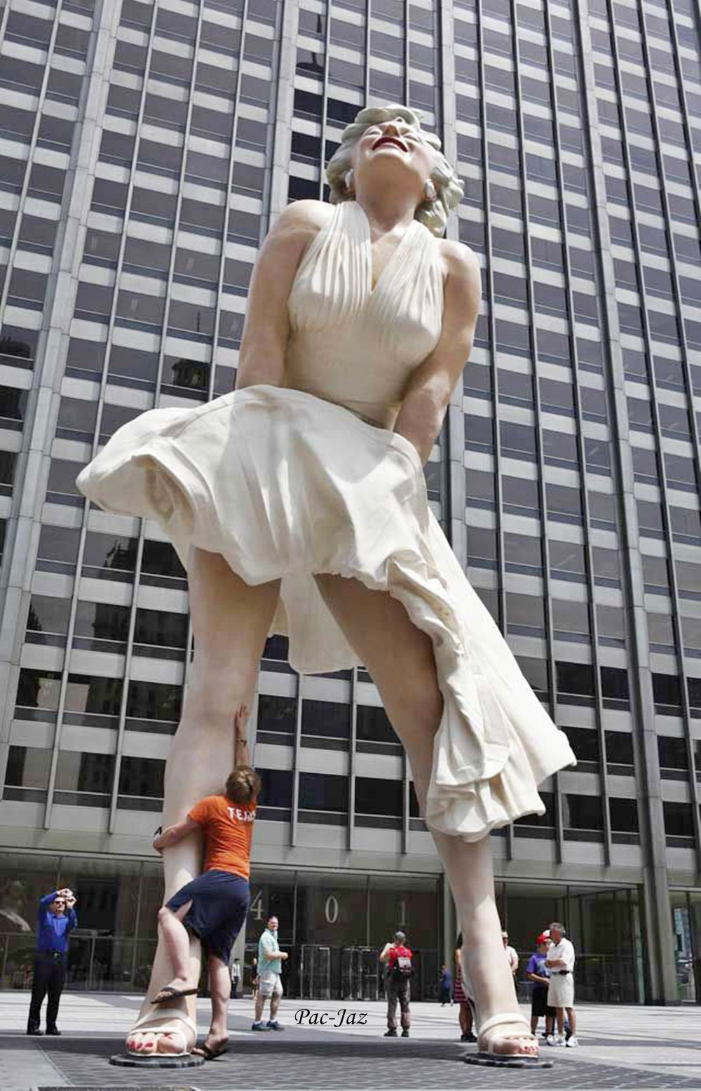
Era consciente de que pertenecía al público, pero no por mi físico o por mi belleza, sino porque nunca antes había pertenecido a nadie.

Slide 12
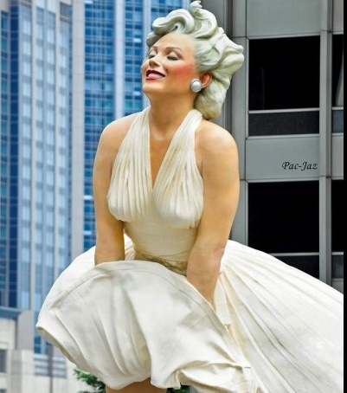
En Hollywood te pueden pagar 1.000 dólares por un beso, pero sólo 50 centavos por tu alma

Slide 13
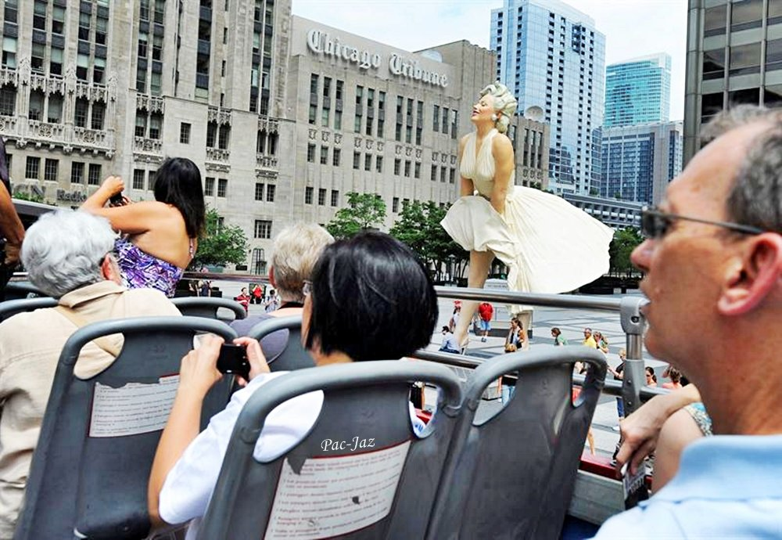
No es cierto que no tuviese nada puesto. Tenía puesta la radio
Nota: Respuesta sobre su desnudo en la revista Playboy.

Slide 14
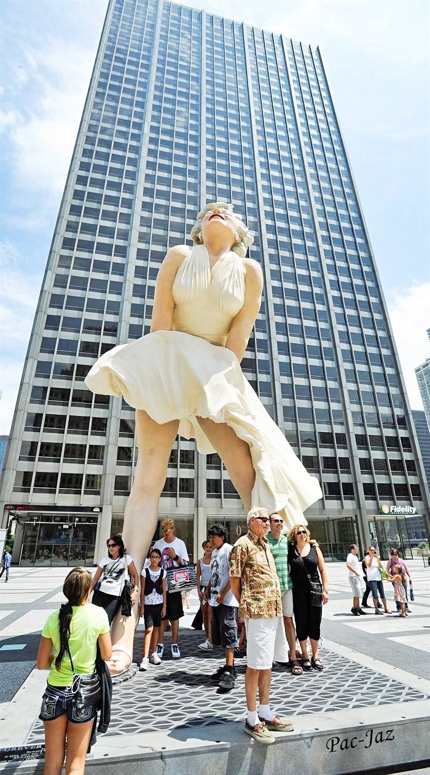
Los mejores amigos de las mujeres son los diamantes.

Slide 15
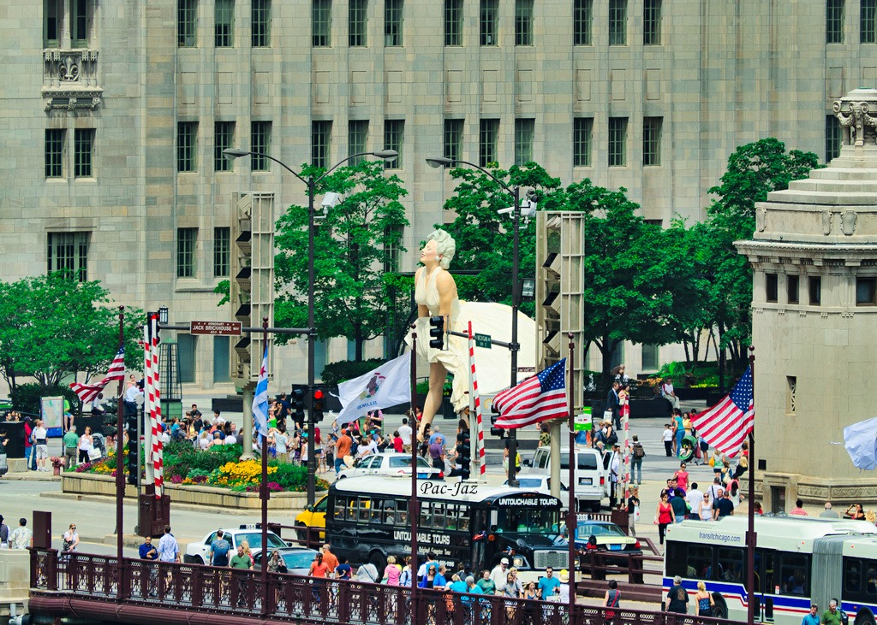
"La fama es caprichosa y lo se. Tiene sus recompensas pero tambien tiene sus inconvenientes y yo he experimentado ambos"

Slide 16
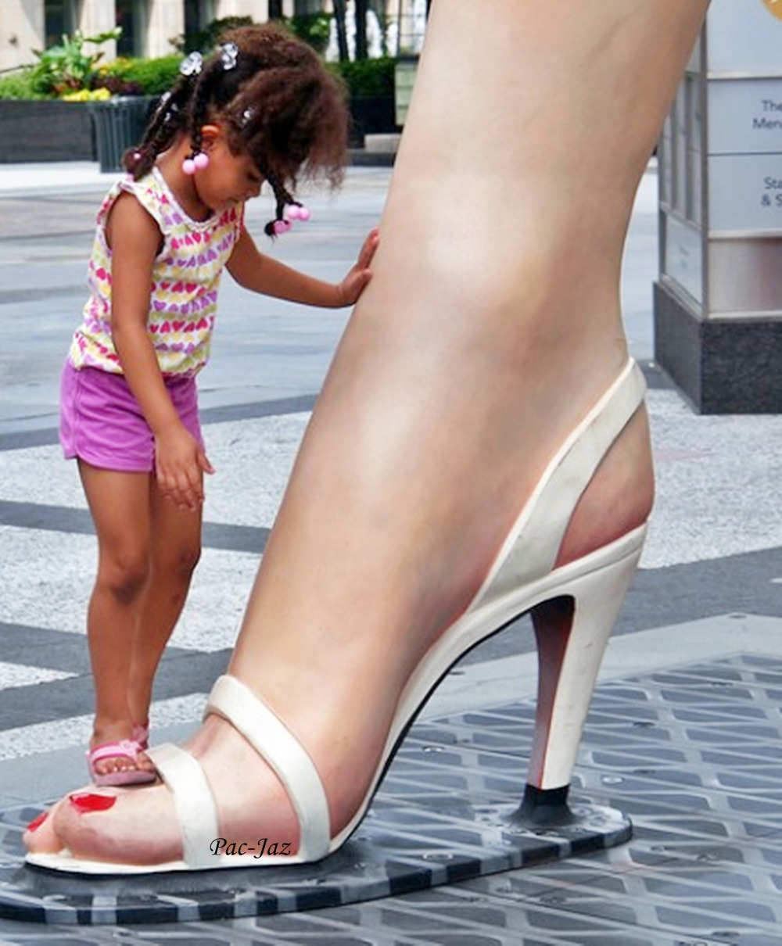
"Tengo demasiadas fantasías para ser una ama de casa. Supongo que soy una fantasía."

Slide 17
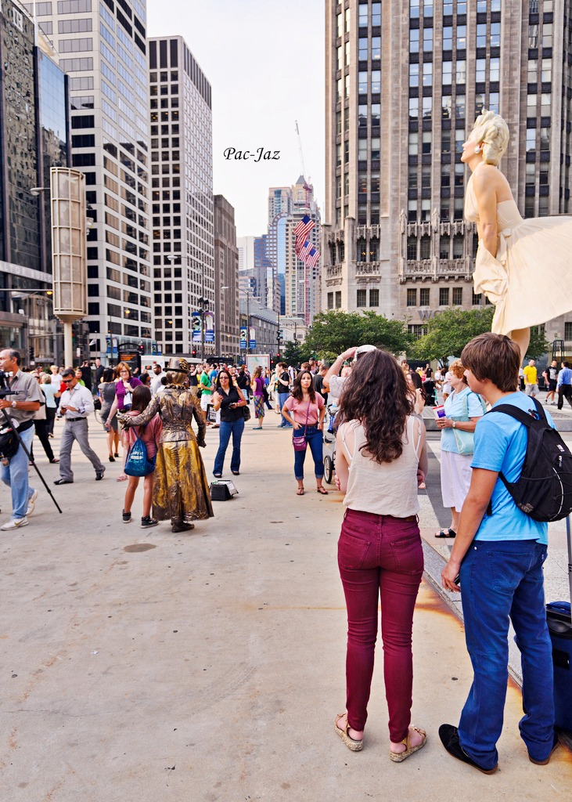
"Yo soy siempre de llegar tarde a las citas - a veces hasta dos horas. He intentado cambiar mi forma, pero las cosas que me retrasan son demasiado fuertes y demasiado agradables."

Slide 18
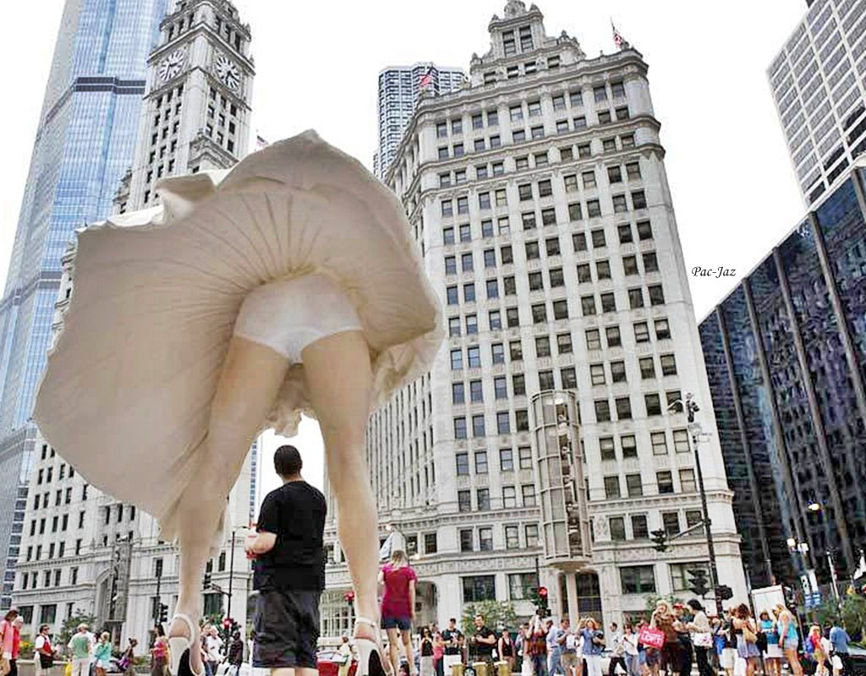
"Yo no sé quién inventó los tacones altos, pero todas las mujeres le debemos mucho."

Slide 19
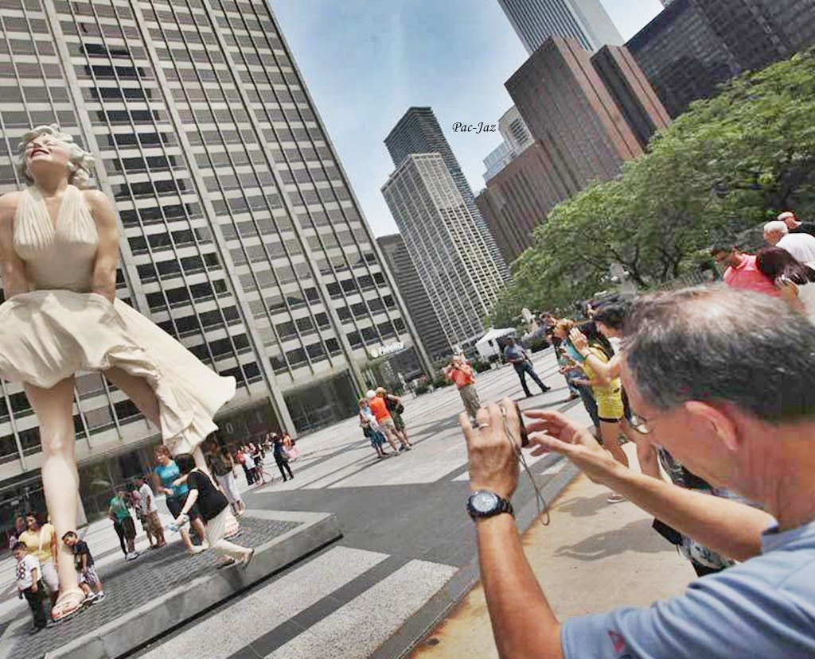
Me gusta estar totalmente vestida, o si no totalmente desnuda. No me gustan las medias tintas

Slide 20
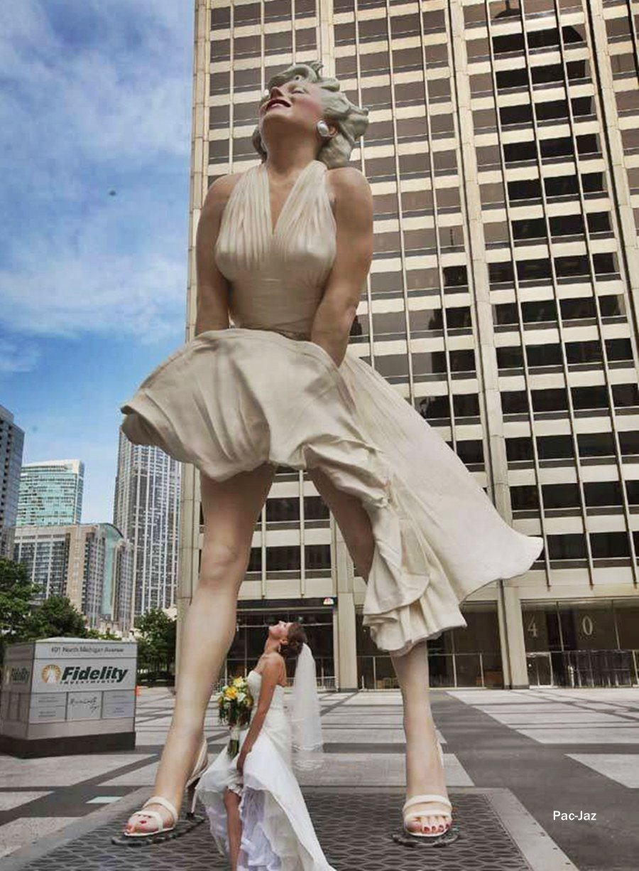
Una carrera es una cosa maravillosa, pero no ire para acurrucarme contra ella en una noche fría

Slide 21
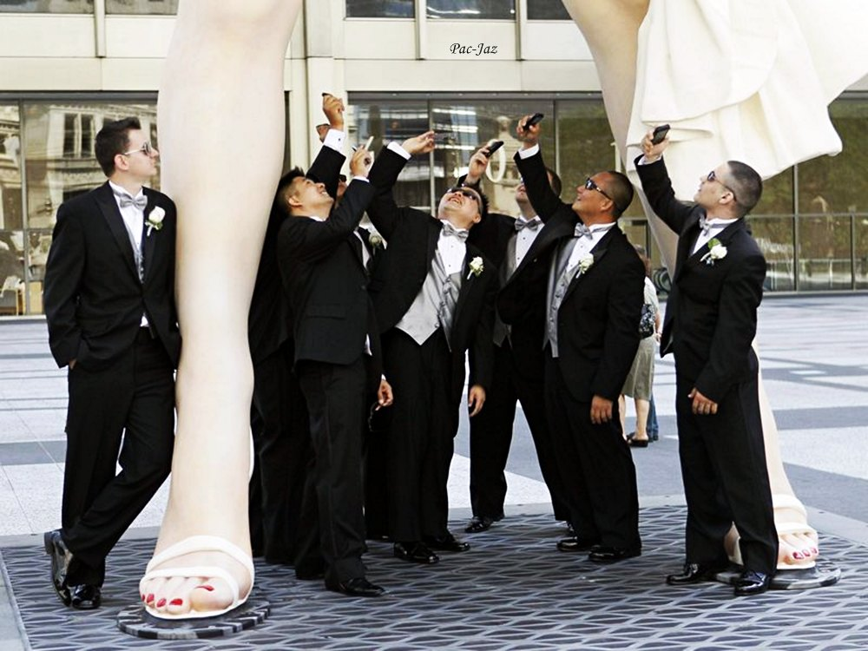

Slide 22
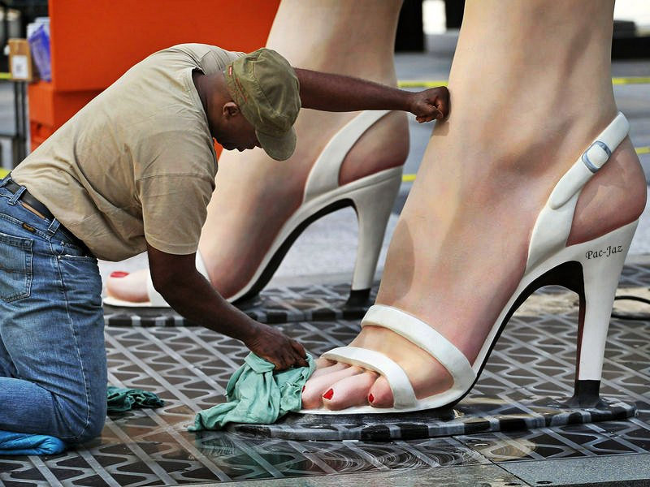
Francisco del Olmo -Jazmín

Slide 23



Accede a la sección que desees desde aquí:
Propia Creación
De la Red
Dedicatorias | Eróticos | Fechas Especiales
Graciosos | Historia y Arte | Lugares
Naturaleza y Ciencias | Política | Reflexión
Salud | Románticos | Religiosos
Dedicatorias | Eróticos | Fechas Especiales
Graciosos | Historia y Arte | Lugares
Naturaleza y Ciencias | Política | Reflexión
Salud | Románticos | Religiosos
Si deseas recibir pps periódicamente en tu correo electrónico subscríbete aquí:

